Slide 1
Slide title
Механизм внимания
в рекуррентных
нейронных сетях

Slide 2
Проблема 1: RNN работает недостаточно эффективно
Если данные передаются по цепочке, значит, следующие вычисления не начнутся, пока не закончатся прошлые. Причина — следующий шаг принимает результат предыдущего как переменную.
Ждать, пока закончится старая операция, чтобы начать новую — долго, распараллелить этот процесс не получится. Иными словами, рекуррентность не дает загрузить компьютер на полную мощность.

Slide 3
Проблема 2: RNN учитывает только прошлый контекст
Вот два предложения: «He said Teddy Roosevelt was a great president» (он сказал, что Тед Рузвельт — отличный президент) и «He said Teddy bear is expensive» (он сказал, что плюшевый мишка — дорогой). Предположим, нейросеть должна определять, где в предложении стоят имена собственные и присваивать словам значения: 1 каждому имени собственному, 0 каждому другому слову.
Нейросеть дошла до слова Teddy. Ей нужно решить, означает ли Teddy имя Рузвельта или слово «плюшевый». У RNN есть только вектор Teddy и «след» прошлых слов (вектор контекста): в нем закодировано, что раньше было написано «He said», «он сказал». Надо заглянуть вперед, за нынешнее слово: тогда станет ясно, что в одном случае Teddy — Roosevelt, а в другом — мишка.

Slide 4
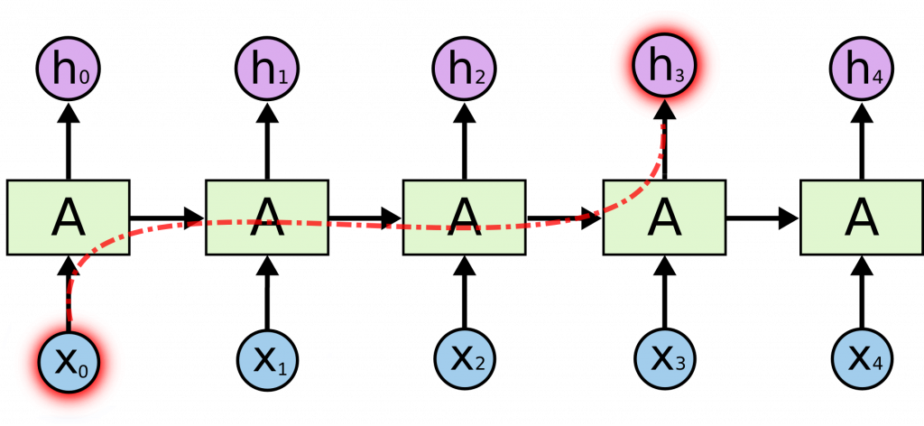
Проблема 3: в RNN контекст размывается со временем
Чем длиннее путь слова, тем сильнее оно «размывается» в рекуррентной сети, даже если передавать по цепочке не весь контекст, а только важные части (как в LSTM). А отдаленные слова бывают важны. Вот предложение: «Кошка съела рыбу, котлету, сосиску и два блинчика, но все еще была голодна». Чтобы правильно угадать слово «была» (а не «был»), нужно помнить, что в контексте стоит вектор слова «кошка», а не «кот». В нейросети без внимания к вектору «кошки» примешивается вектор «котлеты», «сосиски» и «блинчиков», и к концу предложения уже трудно разобрать, что там стояло в начале.

Slide 5
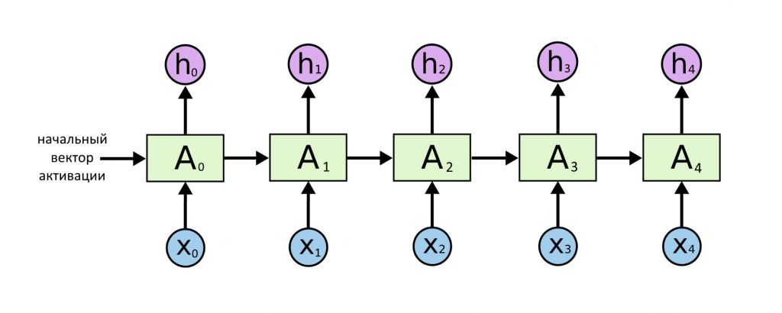
Типы рекуррентных архитектур. Архитектура «вектор → вектор»
Количество входных векторов совпадает с количеством выходных.
Так бывает, когда каждому входному слову нужно присвоить какую-то метку, например, 1 — если слово — имя собственное, 0 — если нет.

Slide 6
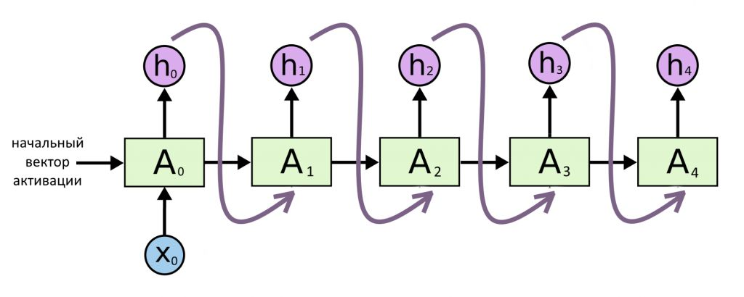
Типы рекуррентных архитектур. Архитектура «вектор → последовательность»
Такая модель на каждом шаге, кроме первого, принимает на вход только результат своей предыдущей работы. Пример — генерация музыки: на входе нейросети может быть только число, означающее жанр, или какое-то случайное «зерно» X. «Зерно» закодируется в вектор и превратится в ряд векторов, каждый из которых станет одной нотой.

Slide 7
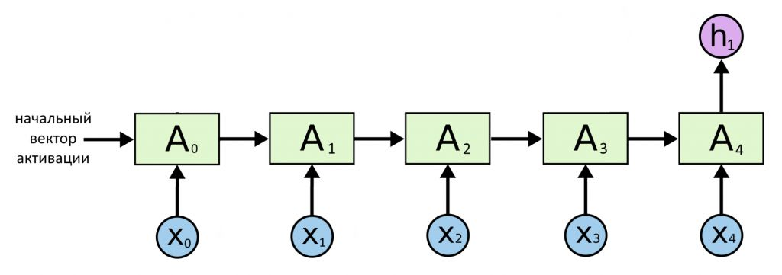
Типы рекуррентных архитектур. Архитектура «последовательность → вектор»
,
В такой архитектуре из всех предсказанных для данного фрагмента значений сохраняется только самое последнее.
Например, чтобы понять тональность текста: на входе — последовательность векторов слов X, а на выходе — единственный вектор Y. Его элементы показывают вероятности, что тональность текста — радость, печаль, агрессия, скука.

Slide 8
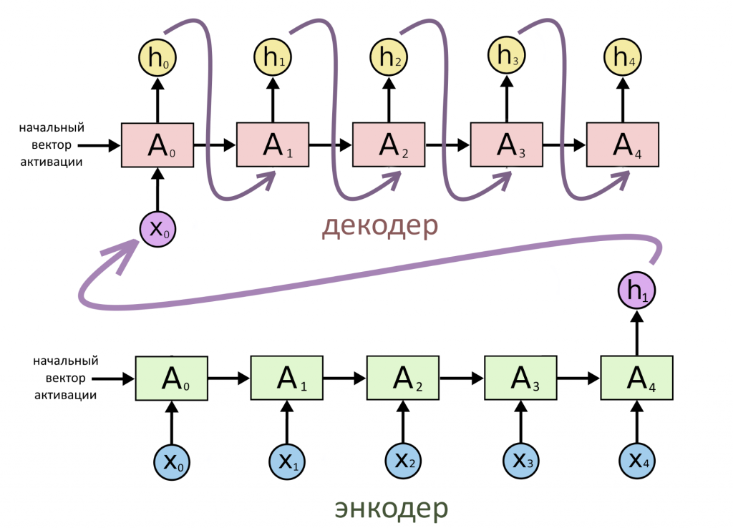
Типы рекуррентных архитектур. Архитектура «последовательность → последовательность» (энкодер — декодер)
Вкратце: энокдер зашифрует последовательность в виде вектора (превратит входной текст в набор абстрактных чисел, которые условно кодируют смысл), а потом декодер расшифрует этот вектор в другую последовательность (например, на другом языке). Длины входной и выходной последовательностей могут не совпадать

Slide 9
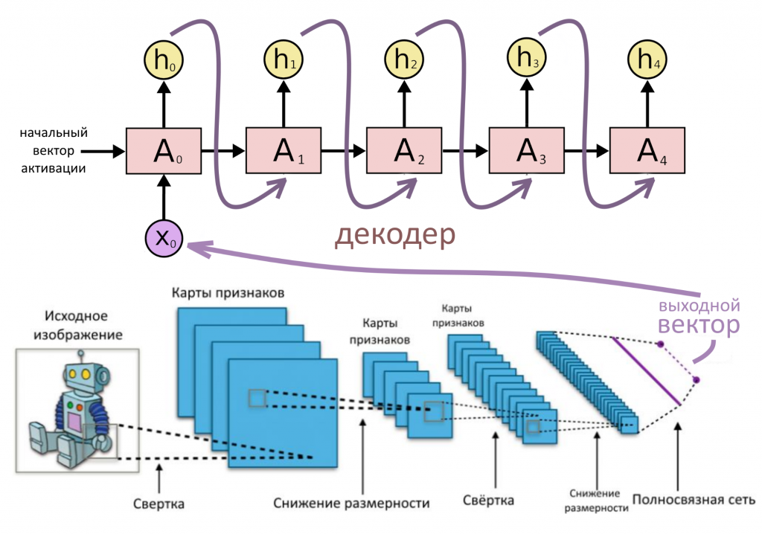
Энкодер — декодер- универсальная архитектура
Если кодирующую часть составить из сверточных слоев, представляющих картинку в виде вектора, а декодирующую — в виде рекуррентного «генератора», можно сделать автоматическую подпись субтитров к изображениям или видео — были бы только данные для обучения.

Slide 10
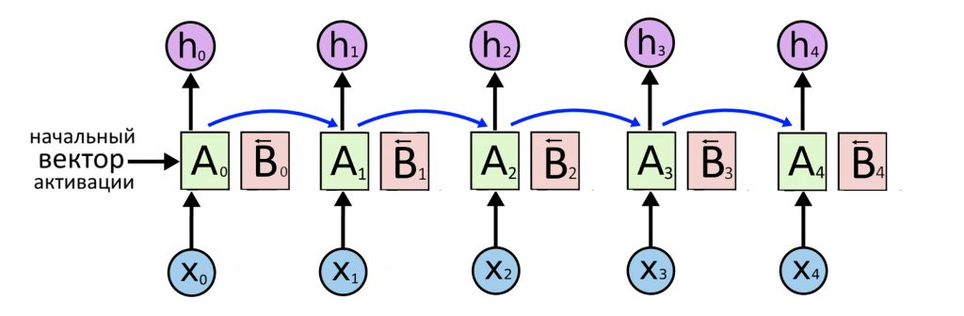
Как работает двунаправленная RNN
Добавляем еще один скрытый слой нейронов, назовем его B.
Слой B тоже выдает предсказания, но передает контекст справа налево: B4 → B3 → B2 → B1.

Slide 11
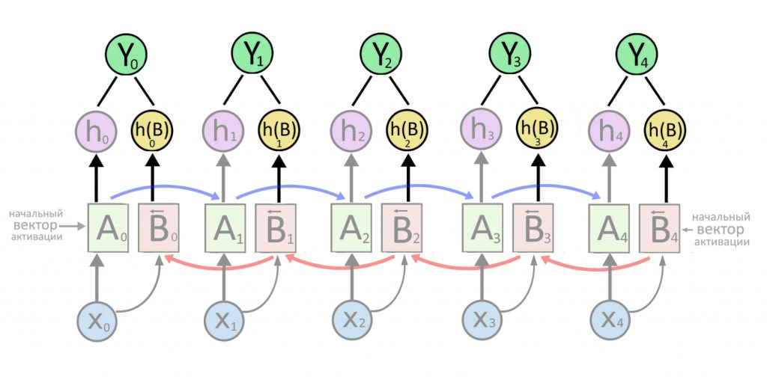
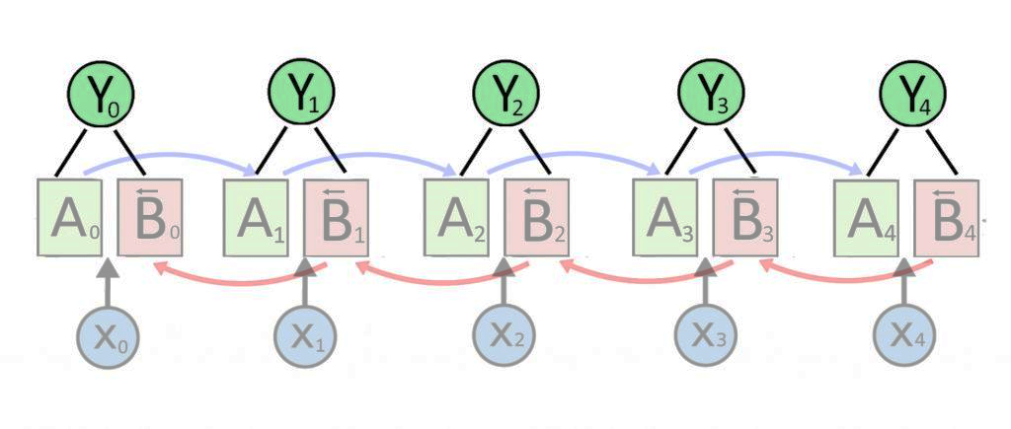
Как работает двунаправленная RNN (продолжение)
Предсказания слоя B обозначим как h(B). Выпишем каждое предсказание h и h(B) подряд и «склеим» их (конкатенируем). Результат назовем Y.
Если убрать с картинки лишние детали, получится так

Slide 12
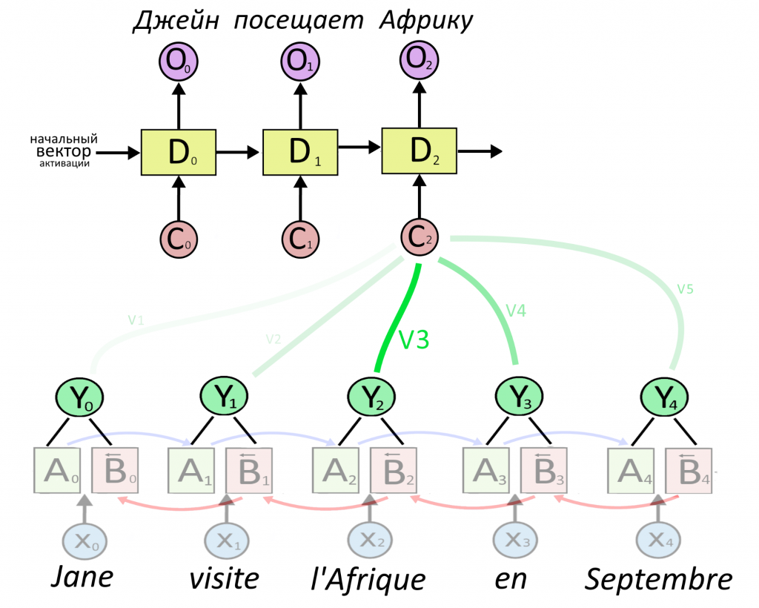
Идея механизма внимания
Рассмотрим архитектуру энкодер-декодор, где энкодер- двунаправленная RNN, а декодер – однонаправленная RNN архитектуры вектор-вектор.
“Внимание” вкратце — это умножение выходов энкодера на веса. Если слово важное — множители будут большими и вектор слова «выделится» среди соседей.
На вход декодеру передается сумма всех выходов энкодера, умноженных на веса.
C = V1Y1 + V2Y2 + V3Y3 + …. + VnYn.

Slide 13
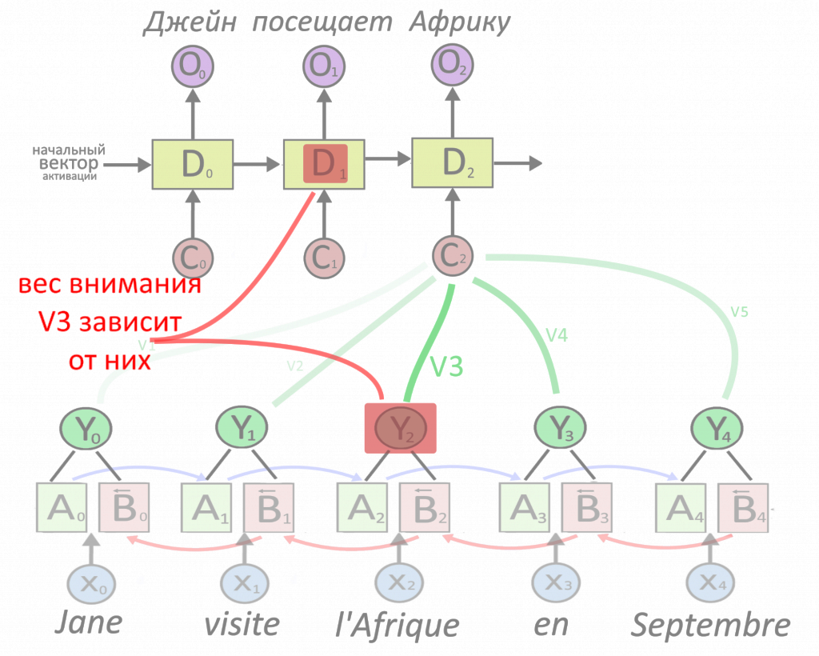
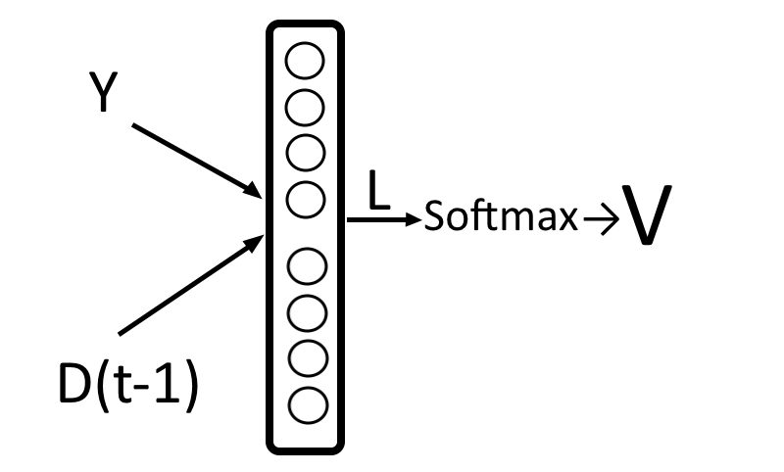
Идея механизма внимания (где взять веса?)
Важность конкретного слова зависит от реакции на него энкодера и последней активации декодера. Если есть зависимость — есть функция. Она принимает переменные Y и D и выдает веса внимания, и эту функцию никто точно не знает. Нейросети как раз нужны для того, чтобы моделировать неизвестные функции. Пусть нейросеть предсказывает, как из активации энкодера и декодер получить вес внимания!

Slide 14
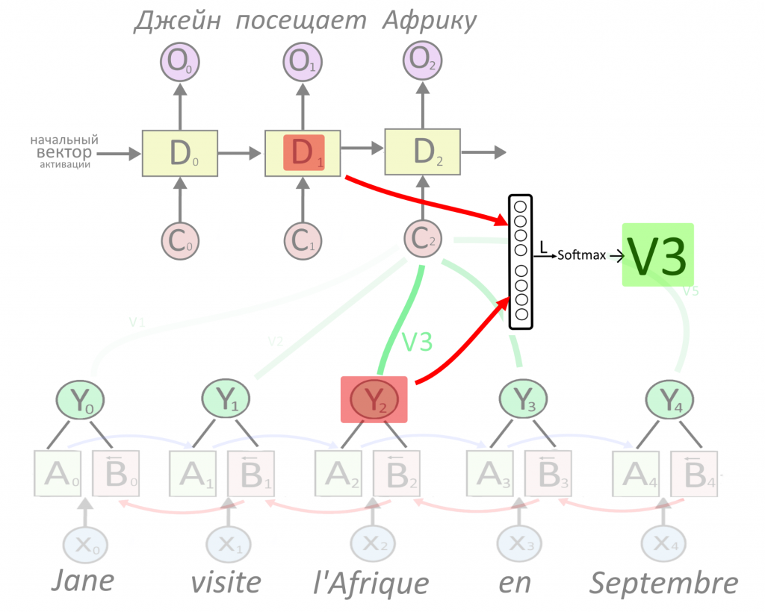
Идея механизма внимания (итог)

